Slide 1
ΤΑ 10 ΜΕΡΗ ΤΟΥ ΛΟΓΟΥ
ΚΩΝ. ΜΑΤΣΟΥΡΗΣ

Slide 2
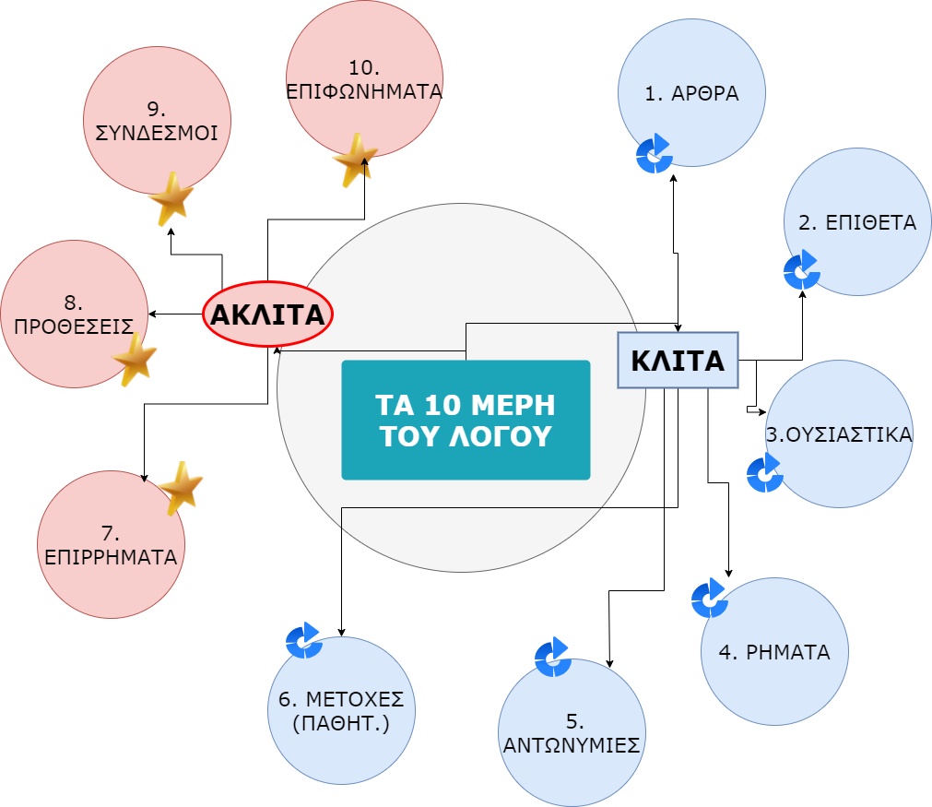
ΤΑ ΜΕΡΗ ΤΟΥ ΛΟΓΟΥ ΕΙΝΑΙ ΔΕΚΑ.
ΕΞΙ ΑΠΟ ΑΥΤΑ ΕΙΝΑΙ ΚΛΙΤΑ (ΔΗΛ. ΚΛΙΝΟΝΤΑΙ).
ΤΑ ΥΠΟΛΟΙΠΑ ΤΕΣΣΕΡΑ ΕΙΝΑΙ ΑΚΛΙΤΑ (ΔΗΛΑΔΗ ΔΕΝ ΚΛΙΝΟΝΤΑΙ).
ΑΣ ΤΑ ΞΑΝΑΔΟΥΜΕ:

Slide 4
Κλιτά:
ΑΡΘΡΑ (ο, η, το κ.τ.λ.)
ΕΠΙΘΕΤΑ (ο καλός, η καλή, το καλό)
ΟΥΣΙΑΣΤΙΚΑ (ο πύργος, η ζώνη, το τρένο)
ΡΗΜΑΤΑ (τρέχω, χαίρομαι)
ΑΝΤΩΝΥΜΙΕΣ (εγώ, εκείνος κτλ.)
ΜΕΤΟΧΕΣ (ΠΑΘΗΤΙΚΕΣ) (βαμμένη)

Slide 5
Άκλιτα:
ΕΠΙΡΡΗΜΑΤΑ (ήσυχα, πολύ, μετά)
ΠΡΟΘΕΣΕΙΣ (με, σε, για)
ΣΥΝΔΕΣΜΟΙ (και, ούτε, αλλά)
ΕΠΙΦΩΝΗΜΑΤΑ (Α! Μπα! Ωχ!)

Slide 6
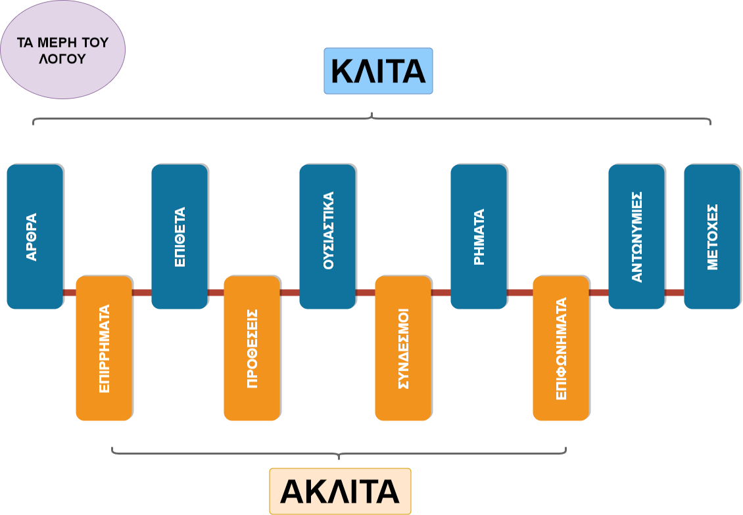
ΑΛΛΗ ΜΙΑ ΦΟΡΑ…..

Slide 7
ΕΛΠΙΖΩ ΝΑ ΤΑ ΘΥΜΑΣΤΕ!
ΤΕΛΟΣ
ΚΩΝ. ΜΑΤΣΟΥΡΗΣ

